Slide 2
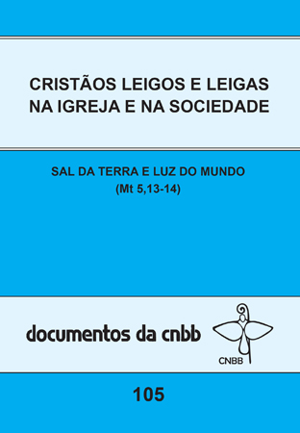
Cristãos Leigos e Leigas na Igreja e na Sociedade
“SAL DA TERRA E LUZ DO MUNDO” (Mt 5,13-14)

Slide 3
corresponsáveis
Não é mais possível pensar uma Igreja que não incentive a participação e a corresponsabilidade dos cristãos leigos e leigas na missão.
Estes devem ser reconhecidos e valorizados, não somente nas equipes de liturgia, catequese, mas também no ministério teológico, nas coordenações, assembleias de planejamento, conselhos pastorais e econômicos e outras instâncias de decisão. Os planos pastorais diocesanos e paroquiais devem ser pensados, formulados e executados de modo inclusivo e criativo. (160)

Slide 4
Serviço Cristão ao Mundo
É missão do Povo de Deus assumir o compromisso sócio-político transformador, que nasce do amor apaixonado por Cristo. Desse modo, se incultura o Evangelho. A atuação cristã no social e no político não deve ser considerada "ministério", mas "serviço cristão ao mundo”, respeitando a legítima autonomia das realidades terrestres e do cristão nelas envolvido. (CNBB, Doc. 62, n. 91). (n. 161)

Slide 5
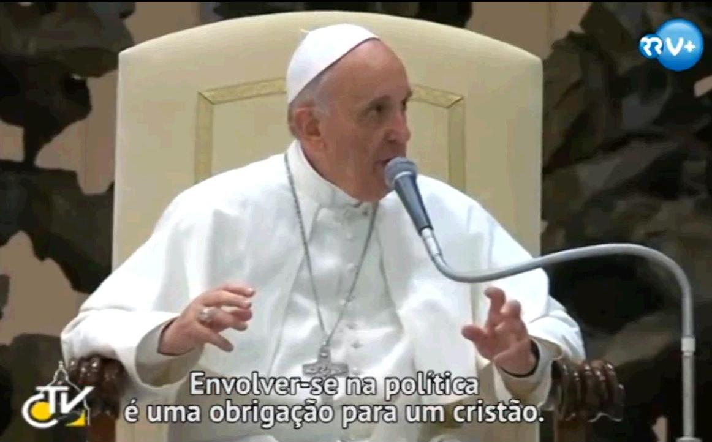

Slide 6
Assim, a participação consciente e decisiva dos cristãos em movimentos sociais, entidades de classe, partidos políticos, conselhos de políticas públicas e outros, sempre à luz da Doutrina Social da Igreja, constitui-se num inestimável serviço à humanidade e é parte integrante da missão de todo o Povo de Deus. (162)

Slide 7
Os cristãos são cidadãos
São interpelados assumir ativamente esta cidadania em toda sua plenitude. Esta cidadania brota do coração mesmo da missão da Igreja. Inspirada no núcleo do Evangelho, o mistério da Encarnação: a Palavra se fez carne e veio morar entre nós (Jo 1,14).
Quando imaginamos que, para encontrar e servir a Deus devemos nos elevar, no sentido de deixar as coisas do mundo, vemos nos Evangelhos o testemunho contrário do próprio Deus: ele “desce” e “entra” em nosso mundo e em nossa história... Desta forma, também os cristãos, para seguir e servir a Deus, devem “descer” e “entrar” em tudo o que é humano, que constrói um mundo mais humano e que nos humaniza.

Slide 9
Antes de deixar este mundo, Jesus Cristo enviou seus discípulos em missão dizendo: “Ide pelo mundo inteiro e anunciai a Boa-Nova toda criatura” (Mc 16,15).
Mandamento que serve para todos os cristãos.
Insistimos que o anúncio do Evangelho a todos os povos e a todos os âmbitos da vida humana é missão especial dos cristãos leigos e leigas ... Enviados por Cristo, em comunhão com os ministros ordenados e as pessoas da vida consagrada, os cristãos leigos e leigas são fermento. (168).

Slide 10
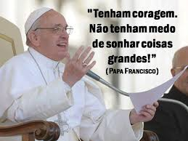
Fortalecido pelo profetismo do Papa Francisco, o cristão discípulo missionário enfrentará, como profeta, as realidades que contradizem o Reino de Deus e insistirá em dizer:
Não à uma economia da exclusão.
Não à cultura do descartável.
Não à globalização da indiferença.
Não ao fetichismo do dinheiro.
Não à especulação financeira.
Não ao dinheiro que domina ao invés de servir.
Não à desigualdade social que gera violência.
Não à fuga dos compromissos.
Não ao pessimismo estéril.
Não ao mundanismo espiritual.
Não à guerra entre nós. (177)

Slide 11
A ação dos cristãos leigos e leigas no mundo pode ser vista de várias maneiras.
Primeiro, a ação rotineira feita nas funções diárias da casa, no trabalho e no lazer. A ação realizada no amor contribui com a construção do Reino no cotidiano e revela a própria presença de Deus.
Segundo, por meio da ação dos homens e mulheres que trabalham na construção do mundo nas diversas frentes.
Em terceiro lugar, atuam os cristãos leigos que se organizam em nome da fé para influenciar positivamente na construção da sociedade.
Em todos os casos, a graça de Deus atua como força primeira que possibilita e leva a bom termo as ações humanas.
Vale recordar a oração do salmista:
“Se o Senhor não construir a casa, é inútil o cansaço dos pedreiros” (Sl 127,1)
n. 178

Slide 12
Igreja pobre, para os pobres e com os pobres
O Documento de Aparecida nos diz que é preciso que estejamos atentos às novas formas de pobreza e fragilidade:
os sem-abrigo / os refugiados / os povos indígenas os negros / os nômades / os idosos
aos que sofrem formas de tráfico,
as mulheres que padecem situações absurdas de violência e maus tratos
os menores em situação de risco / os deficientes os nascituros (os mais indefesos de todos) (180)

Slide 13
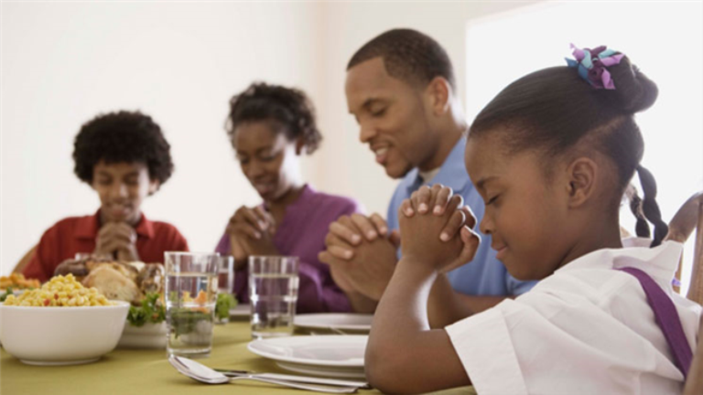
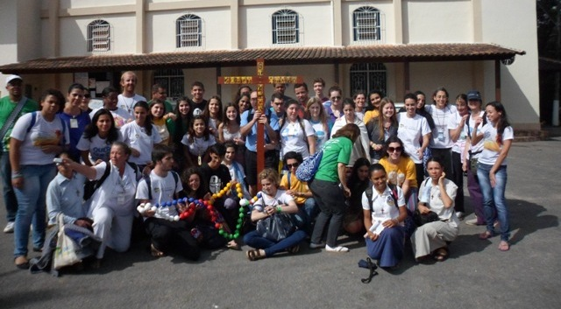
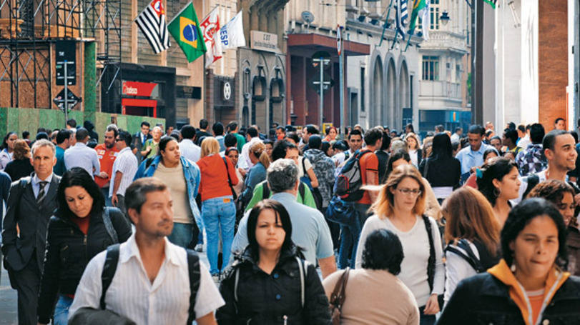
“Nenhuma família sem teto, nenhum camponês sem terra, nenhum trabalhador sem direitos, nenhum povo sem soberania, nenhuma pessoa sem dignidade” n. 181

Slide 14
Uma Espiritualidade Encarnada
Uma espiritualidade encarnada caracteriza-se pelo seguimento de Jesus, pela vida no Espírito, pela comunhão fraterna e pela inserção no mundo.
É preciso discernir e rejeitar a:
“tentação de uma espiritualidade intimista e individualista, que dificilmente se coaduna com as exigências da caridade, com a lógica da encarnação” (NMI, n. 52). n. 184

Slide 15
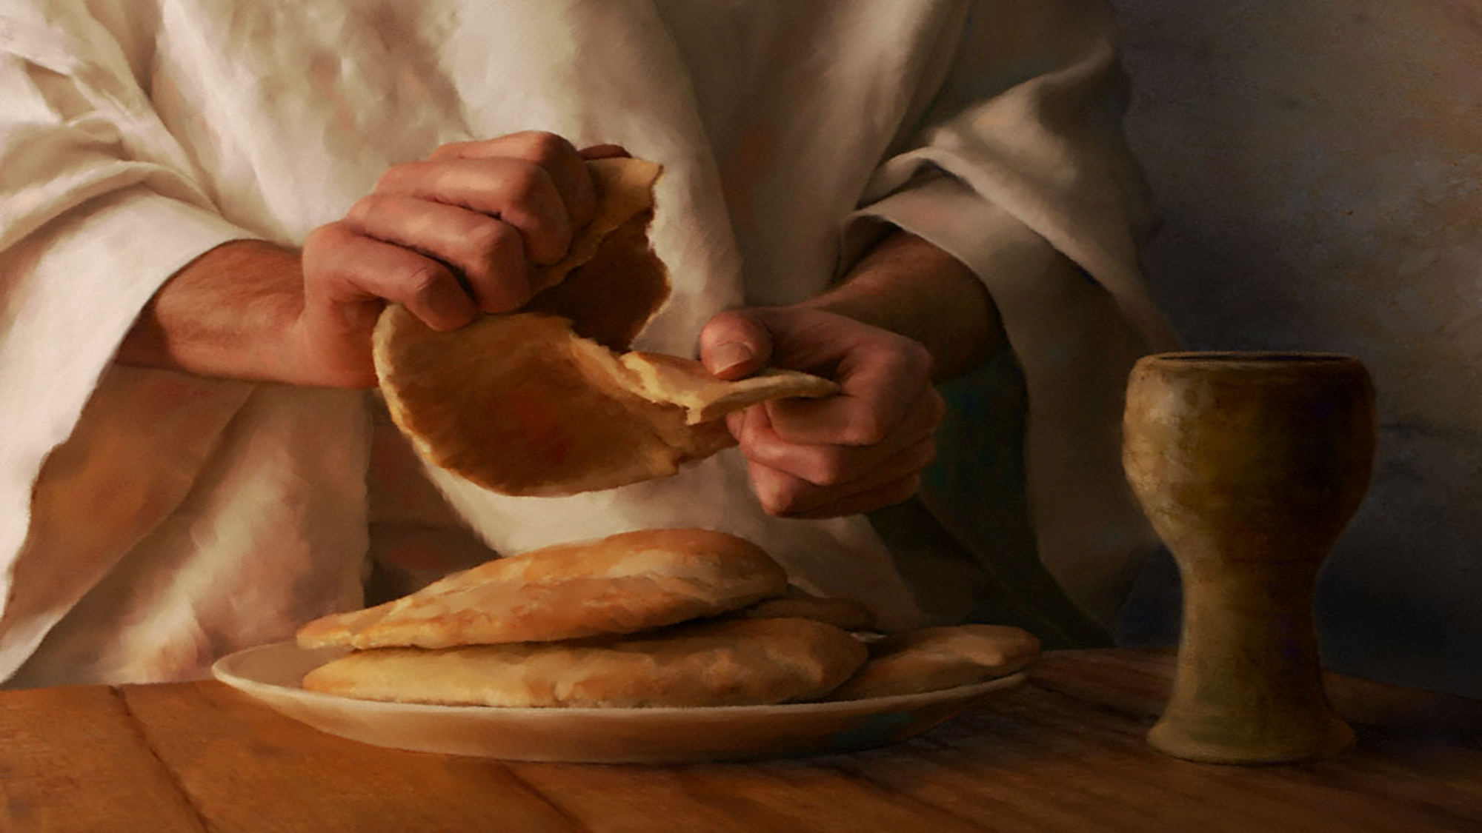
O encontro com Jesus Cristo leva a uma espiritualidade integral. Esta contempla a conversão pessoal, o discipulado, a experiência comunitária, a formação bíblico-teológica e o compromisso missionário.
No encontro com Cristo vivo, descobre-se e vivencia-se o mistério trinitário.
Conduzidos pelo Espírito Santo, são seguidores de Jesus Cristo e testemunhas de sua ressurreição quando vivem o mandamento do amor reciproco a ponto de estarem unidos neste mesmo amor que manifesta a presença de Cristo e a celebram nos sacramentos.
n. 188
A AÇÃO TRANSFORMADORA DO CRISTÃO LEIGO NO MUNDO

Slide 16
ÂMBITOS DE COMUNHÃO E ATUAÇÃO DOS LEIGOS E LEIGAS

Slide 17
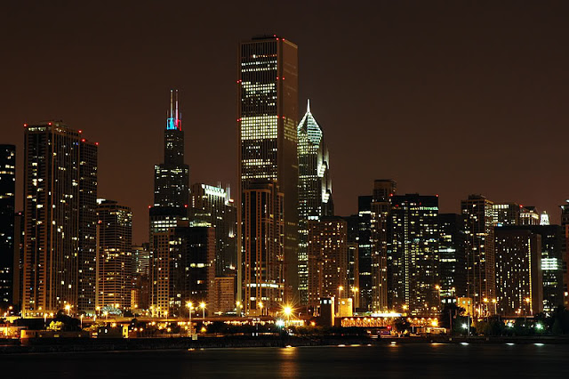
A Igreja é chamada a ser sinal e promotora do Reino de Deus.
O Reino de Deus é dom e missão. Como dom deve ser acolhido e como missão deve buscado, testemunhado e anunciado. Para essa missão a Igreja contribui em comunhão com todos os homens e mulheres que buscam construir uma sociedade justa e fraterna.
A gratuidade do serviço à humanidade, de modo particular aos necessitados, é sinal mais visível de que o Reino de Deus já se faz presente no mundo. (Lc 4,16-30) n. 242

Slide 18
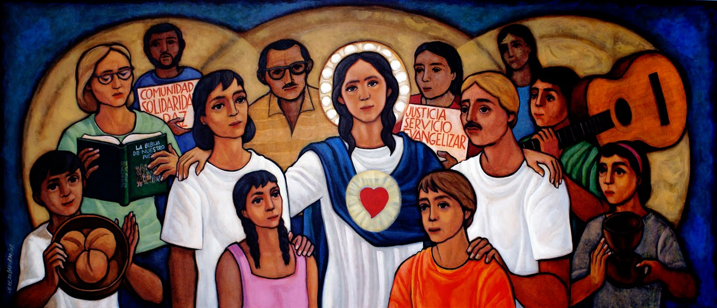
A Família (255)
Novos areópagos modernos.
O areópago, que representava o centro da cultura do povo ateniense, é tomado como símbolo dos novos ambientes onde o Evangelho deve ser proclamado. (cf. At 17, 22-31).
Sociedade:
*mundo da política (258)
*mundo políticas públicas (264)
*mundo do trabalho (267)
*mundo da cultura e educação (268)
*mundo das comunicações (270)
*cuidado com a Casa comum (272)
*outros campos (273)

Slide 19
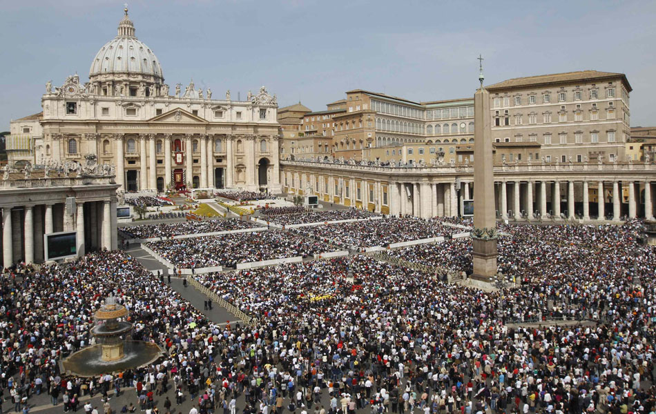
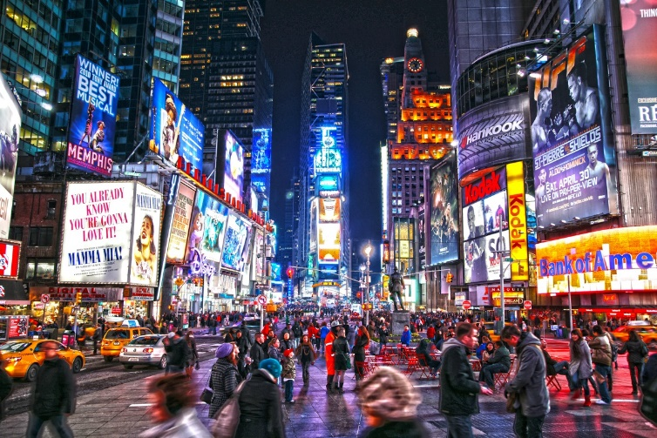

Slide 20
TODOS OS BATIZADOS SÃO IMPELIDOS PELA FORÇA DO ESPÍRITO A TESTEMUNHAR O AMOR DE DEUS NA SOCIEDADE HUMANA COMO INSTRUMENTOS DO
REINO DE DEUS

Slide 21
Compromissos
Envolver regionais, dioceses, paróquias, organismos, pastorais e as diversas expressões laicais na reflexão e aplicação deste documento.
Celebrar o Dia Nacional dos Cristãos Leigos e Leigas na solenidade de Cristo Rei, a cada ano.
Estimular que no decorrer do mês de novembro de cada ano, haja uma programação com momentos de reflexão, de espiritualidade e de gestos concretos envolvendo as comunidades, paróquias e todas as formas organizativas do laicato.
Celebrar o dia 1º de maio – São José Operário – e outras datas significativas para as diversas profissões, como valorização do trabalho e denunciando tudo o que contradiz a dignidade da pessoa.
Recuperar e divulgar o testemunho de cristãos leigos e leigas mártires e daqueles que viveram o seu compromisso batismal no cotidiano da vida e se tornaram ou são referências.
Criar e/ou fortalecer os Conselhos Regionais e Diocesanos de Leigos;
Fortalecer e ampliar o diálogo e trabalho junto às diferentes formas de expressão do laicato.

Slide 22
FLORESCER A CIVILIZAÇÃO DO AMOR

Slide 24
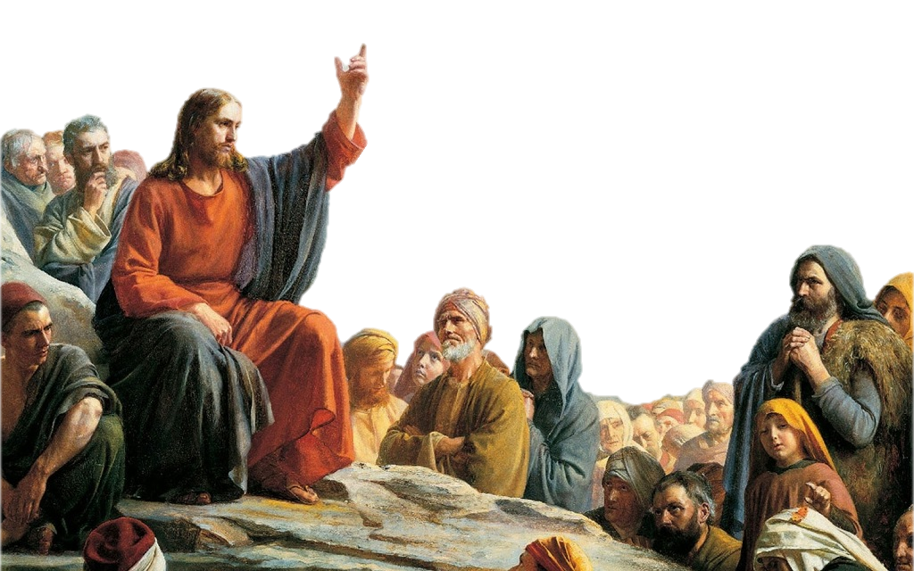
“Vós sois o sal da terra...Vós sois a luz do mundo”
Mt 5,13-14

